Slide 1
Туган телем,
татлы телем
Туган телем – иркә гөлем.

Slide 2
21 нче февраль –
Халыкара туган тел көне

Slide 3
Безнең мәктәбебездә
565 укучы
белем ала.
13 төрле
милләт баласы укый.
355 укучы - рус
189укучы - татар
2013-2014

Slide 4
21 укучы төрле милләттән
Әрмәннәр
Үзбәкләр
Әзербайҗаннар
Лак (лаки)
Балкарец
Чуваш
Казах
Немец
Литва
Мари
2013-2014

Slide 5
Безнең мәктәбебездә
610 укучы
белем ала.
27 төрле
милләт баласы укый.
378 укучы - рус
205укучы - татар
2014-2015

Slide 6
27 укучы төрле милләттән
Әрмәннәр-12
Үзбәкләр-2
Әзербайҗаннар -2
Дагестанлы -1
Балкарец-2
Чуваш-1
Казах-1
Немец-1
Литва-1
Төрек -1
Украин -3
2014-2015

Slide 7
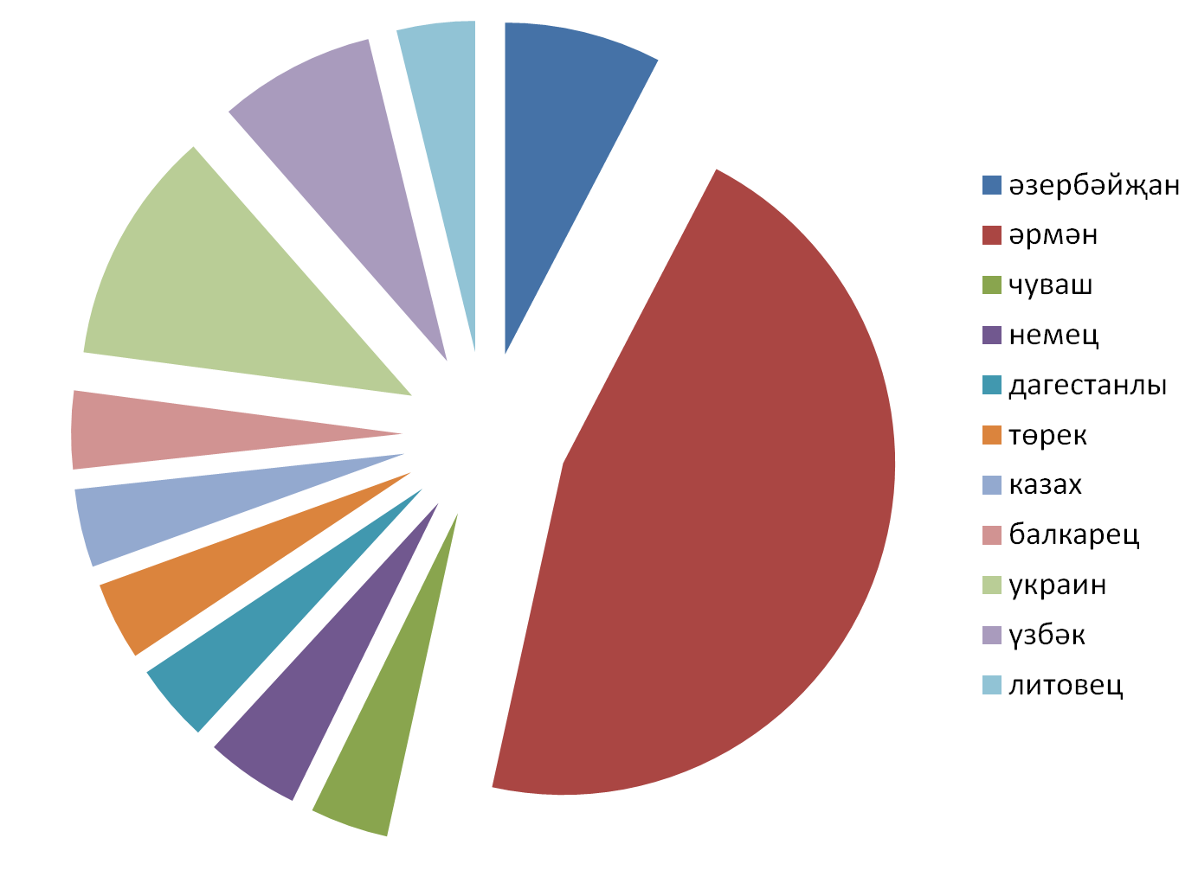
27 укучы төрле милләттән
Әрмәннәр-12
Үзбәкләр-2
Әзербайҗаннар -2
Дагестанлы -1
Балкарец-2
Чуваш-1
Казах-1
Немец-1
Литва-1
Төрек -1
Украин -3

Slide 8
әрмәннәр

Slide 9
13 милләт

